Slide 1
Δ.Ε.Υ.Α. ΛΑΜΙΑΣ

Slide 2
ΕΙΣΑΓΩΓΙΚΑ ΣΤΟΙΧΕΙΑ
Η ΔΕΥΑΛ ιδρύθηκε το 1980 με την υπ. αρ. 397/29-12-1980 απόφαση του Δ.Σ. Δήμου Λαμιέων, η οποία εγκρίθηκε με το Π.Δ. 544/19-5-1981(ΦΕΚ 142/3-6-1981 τ. Α) περί σύστασης της Επιχείρησης, με έδρα τη Λαμία. Η Επιχείρηση άρχισε να λειτουργεί το 1981 και μέχρι 31-12-1998 ασκούσε την δραστηριότητα της εντός των διοικητικών ορίων του Δήμου Λαμιέων.
Σύμφωνα με τον νέο Δημοτικό Κοινοτικό Κώδικα Ν.3463/2006 η Δ.Ε.Υ.Α. αποτελεί επιχείρηση ειδικού σκοπού και η λειτουργία της διέπεται από τον Ιδρυτικό της νόμο 1069/80.

Slide 3
ΕΙΣΑΓΩΓΙΚΑ ΣΤΟΙΧΕΙΑ
Σκοπός της Επιχείρησης είναι η άσκηση ολοκληρωμένης πολιτικής στο κύκλο Υδροδότησης - Αποχέτευσης - Προστασίας των υδατικών πόρων και Προστασίας του Περιβάλλοντος, μέσα από την αποτελεσματική διαχείριση και ορθολογική ανάπτυξη των δικτύων Ύδρευσης - Αποχέτευσης προς όφελος του κοινωνικού συνόλου
Αντικείμενο της Επιχείρησης είναι η μελέτη, κατασκευή, λειτουργία, συντήρηση, εκμετάλλευση, διοίκηση και λειτουργία των δικτύων ύδρευσης αποχέτευσης όμβριων και ακάθαρτων υδάτων, και των εγκαταστάσεων επεξεργασίας υγρών αποβλήτων και λυμάτων (Βιολογικοί Καθαρισμοί).

Slide 4
ΕΙΣΑΓΩΓΙΚΑ ΣΤΟΙΧΕΙΑ
Τα διοικητικά και εδαφικά όρια αρμοδιότητας της Δ.Ε.Υ.Α.Λ. μέχρι τις 31/12/1998 περιελάμβαναν την Πόλη της Λαμίας με 50.000 περίπου εξυπηρετούμενους κατοίκους, 23.000 παροχές ύδρευσης και αποχέτευσης και απασχολούσε 105 εργαζόμενους.
Το 1999 τα όρια αρμοδιότητας της Δ.Ε.Υ.Α.Λ. επεκτάθηκαν στα όρια του νέου Καποδιστριακού Δήμου Λαμιέων και περιελάμβαναν την Πόλη της Λαμίας, 12 πρώην κοινότητες, με 62.000 εξυπηρετούμενους κατοίκους, 37.700 παροχές ύδρευσης και αποχέτευσης και απασχολούσε 88 εργαζόμενους.
Το 2012 τα όρια αρμοδιότητας της Δ.Ε.Υ.Α.Λ. επεκτάθηκαν και πάλι στα όρια του νέου Καλλικρατικού Δήμου Λαμιέων και περιλαμβάνουν την πόλη της Λαμίας και 45 τοπικές κοινότητες με 76.000 εξυπηρετούμενους κατοίκους, 46.170 παροχές ύδρευσης και αποχέτευσης και απασχολεί 60 εργαζόμενους.

Slide 5
ΥΔΡΟΜΕΤΡΑ ΣΥΝΟΛΙΚΑ 46.407 - ΕΝΕΡΓΑ 40.773

Slide 6
ΕΞΕΛΙΞΗ ΕΝΕΡΓΩΝ ΥΔΡΟΜΕΤΡΩΝ ΠΟΛΗΣ ΛΑΜΙΑΣ

Slide 7
ΒΑΣΙΚΟΙ ΣΤΟΧΟΙ
Η βελτίωση της υψηλής ποιότητας παρεχόμενων υπηρεσιών στους δημότες με το χαμηλότερο δυνατό κόστος.
Η κάλυψη του λειτουργικού κόστους (κόστος παραγωγής, διάθεσης, διοίκησης).
Η κάλυψη της ίδιας συμμετοχής στο κόστος των επενδύσεων.
Η κάλυψη του χρηματοοικονομικού κόστους.
Η δημιουργία αποθεματικού για τα αυτοχρηματοδοτούμενα έργα.
Η κάλυψη του κόστους των φυσικών πόρων και της προστασίας του περιβάλλοντος.
Η οργανωτική εξέλιξη της επιχείρησης.
Η διαρκής διαβούλευση με την τοπική κοινωνία για την ορθολογική χρήση και διαχείριση του νερού.

Slide 8
ΒΑΣΙΚΕΣ ΑΞΙΕΣ
Η εταιρική κοινωνική ευθύνη δηλαδή, η προσήλωση στο κοινωφελή και ανταποδοτικό χαρακτήρα της επιχείρησης με όσα αυτό συνεπάγεται για την τοπική κοινωνία.
Η εφαρμογή της αρχή της χρηστής δημοσιονομικής διαχείρισης δηλαδή της διαχείριση σύμφωνα με τις αρχές της οικονομίας, της αποδοτικότητας και της αποτελεσματικότητας.
Η εφαρμογή των κείμενων διατάξεων.
Ο σεβασμός στη εξυπηρέτηση των δημοτών - πελατών.
Κατάλληλο εργασιακό περιβάλλον.
Ευκαιρίες εξέλιξης στους εργαζομένους.

Slide 9
ΚΥΡΙΕΣ ΣΤΡΑΤΗΓΙΚΕΣ
Η διαρκής ανάπτυξη με την άντληση ευρωπαϊκών κονδυλίων και ίδιων πόρων για την κάλυψη επενδυτικών και λειτουργικών δαπανών που αφορούν,
ως προς την ύδρευση:
βελτίωση γραμμών υδροδότησης τόσο στη πόλη όσο και στις δημοτικές ενότητες, επέκταση συστήματος τηλελέγχου-τηλεχειρισμού και εγκατάσταση συστήματος ελέγχου διαρροών
δαπάνες για την λειτουργία και συντήρηση των δικτύων και λοιπών εγκαταστάσεων, δαπάνες για τον έλεγχο της ποιότητας του νερού, την ικανοποιητική πίεση στα δίκτυα, την μείωση των διαρροών,
ως προς την αποχέτευση και την προστασία του περιβάλλοντος:
βελτίωση γραμμών αποχέτευσης στην πόλη της Λαμίας και στις Τοπικές Κοινότητες.
έργα αποχέτευσης και βιολογικών καθαρισμών στις νέες Τοπικές Κοινότητες.

Slide 10
ΑΡΧΕΣ ΔΙΟΙΚΗΣΗΣ ΚΑΙ ΕΣΩΤΕΡΙΚΑ ΣΥΣΤΗΜΑΤΑ ΔΙΑΧΕΙΡΙΣΗΣ
Την λειτουργία της Δ.Ε.Υ.Α.Λ. καθορίζει εγκεκριμένος Οργανισμός Εσωτερικής Υπηρεσίας.
Η Οργανωτική διάρθρωση των Υπηρεσιών σε διοικητικό επίπεδο είναι Διεύθυνση / Υπηρεσία / Τμήμα / Γραφείο
Για την λειτουργία των δικτύων εφαρμόζονται εγκεκριμένοι κανονισμοί ύδρευσης και αποχέτευσης.
Για την λειτουργία των οικονομικών διοικητικών υπηρεσιών έχει αναπτυχτεί ένα ERP σύστημα προσαρμοσμένο στο αντικείμενο δραστηριότητας της επιχείρησης αλλά και τις παράλληλες υποχρεώσεις εφαρμογής του δημοσίου λογιστικού συστήματος παρακολούθησης του προϋπολογισμού.

Slide 11
ΕΠΕΝΔΥΣΕΙΣ 1986 - 2016
Συνολικής Δαπάνης 87.718.000 €
ΕΡΓΑ ΥΔΡΕΥΣΗΣ
ΦΥΣΙΚΟ ΑΝΤΙΚΕΙΜΕΝΟ
Δίκτυα Αγωγών Ύδρευσης Συνολικού μήκους 259.100μ
Πύκνωση εσωτερικού δικτύου, αντικατάσταση αγωγών και ιδιωτικών παροχών, επέκταση δικτύων.
Νέο τροφοδοτικό αγωγό ύδρευσης από τις πηγές Γοργοποτάμου.

Slide 12
ΕΠΕΝΔΥΣΕΙΣ 1986 - 2016
ΕΡΓΑ ΑΠΟΧΕΤΕΥΣΗΣ
ΦΥΣΙΚΟ ΑΝΤΙΚΕΙΜΕΝΟ
Δίκτυα Αγωγών Ακαθάρτων Συνολικού μήκους 296.200μ
Δίκτυα Αγωγών Ομβρίων Συνολικού μήκους 62.000μ
Κατασκευή και επέκταση του νέου χωριστικού δικτύου ακαθάρτων,
Κατασκευή του νέου
δικτύου όμβριων και ένταξη του παλαιού παντορροϊκού σε αυτό.

Slide 13
ΕΠΕΝΔΥΣΕΙΣ 1986 - 2016
ΜΟΝΑΔΕΣ ΒΙΟΛΟΓΙΚΩΝ ΚΑΘΑΡΙΣΜΩΝ
Κατασκευή Ε.Ε.Λ. Λαμίας
1^{η} φάση Κατασκευή ισ.κατ. 66.700
Έργο Βελτίωσης
2^{η} φάση Επέκταση ισ. κατ. 104.000
Κατασκευή Ε.Ε.Λ. Υπάτης ισ. κατ. 10.000

Slide 14
ΕΠΕΝΔΥΣΕΙΣ 1986 - 2016
ΣΥΣΤΗΜΑΤΑ ΑΥΤΟΜΑΤΙΣΜΟΥ
Εγκατάσταση και λειτουργία συστημάτων τηλελέγχου - τηλεχειρισμού δικτύων.
1^{η} φάση Τοπικοί Σταθμοί 21
2^{η} φάση Τοπικοί Σταθμοί 20
3^{η} φάση Τοπικοί Σταθμοί 40
4^{η} φάση Τοπικοί Σταθμοί 13
5^{η} φάση Τοπικοί Σταθμοί 19
Αντλιοστασίων Λυμάτων 6
Νέου τροφοδοτικού 5
Κατανομή σταθμών
Κεντρικός σταθμός Ελέγχου στο κτήριο της ΔΕΥΑΛ
111 ΤΣ Ελέγχου Ύδρευσης
13 ΤΣ Ελέγχου Αποχέτευσης
2 Βιολογικοί Καθαρισμοί

Slide 15
ΕΠΕΝΔΥΣΕΙΣ ΚΑΙ ΥΦΙΣΤΑΜΕΝΕΣ ΥΠΟΔΟΜΕΣ
ΛΟΙΠΕΣ ΥΠΟΔΟΜΕΣ
120 Δεξαμενές και πιεζοθραυστικά φρεάτια ύδρευσης
13 Αντλιοστάσια ύδρευσης
13 Αντλιοστάσια Ακαθάρτων
33 Γεωτρήσεις
36 Δοσομετρικές αντλίες χλωρίωσης

Slide 16
ΣΥΝΟΠΤΙΚΟΣ ΠΙΝΑΚΑΣ ΕΡΓΩΝ ΔΕΥΑΛ ΣΤΙΣ 12 ΤΚ ΤΟΥ ΠΡΟΓΡΑΜΜΑΤΟΣ «ΚΑΠΟΔΙΣΤΡΙΑΣ» 1999 - 2016 ΔΑΠΑΝΗΣ 12.500.000 €
ΥΔΡΕΥΣΗ
ΑΠΟΧΕΤΕΥΣΗ
Με τα έργα που κατασκευάσθηκαν :
Ολοκληρώθηκαν δίκτυα ύδρευσης, μήκους 53.000μ. εκσυγχρονίζοντας όλα σχεδόν τα δίκτυα ύδρευσης, ενώ λύθηκαν ειδικότερα χρονίζοντα προβλήματα όπως:
Υδροδότησης του Σταυρού με νερό του δικτύου της Λαμίας
Επάρκειας και χαμηλών πιέσεων στην Ανθήλη και την Ροδίτσα
Ομαλής λειτουργίας στις Θερμοπύλες
Επάρκειας στη Δίβρη
Υδροδότησης της Αγίας Παρασκευής και της Λυγαριάς από το δίκτυο ύδρευσης της Λαμίας
Εγκαταστάθηκαν σύγχρονα συστήματα τηλελέγχου-τηλεχειρισμού των δικτύων ύδρευσης στο σύνολο των 12 Δημοτικών Διαμερισμάτων, με τα οποία έγινε σημαντική εξοικονόμηση υδρευτικών και ενεργειακών πόρων
Κατασκευάστηκαν δίκτυα αποχέτευσης ακαθάρτων, 45.500μ για τα Δημοτικά Διαμερίσματα :
Σταυρού, Ροδίτσας, Ανθήλης Μεγάλης Βρύσης, Αγίας Παρασκευής, Κόμματος
Στα πέντε πρώτα δ.δ. έχει αποχέτευση το σύνολο σχεδόν των οικοδομών
Ενώ στο Κόμμα αποχετεύεται το μεγαλύτερο μέρος του οικισμού και πρόκειται το δίκτυο να επεκταθεί
Ολοκληρώθηκαν 7.500μ. δικτύων ομβρίων σε Δημοτικά Διαμερίσματα

Slide 17
ΣΥΝΟΠΤΙΚΟΣ ΠΙΝΑΚΑΣ ΕΡΓΩΝ ΔΕΥΑΛ ΤΟΥ ΠΡΟΓΡΑΜΜΑΤΟΣ "ΚΑΛΛΙΚΡΑΤΗΣ" 2011 - 2017
ΑΠΟΧΕΤΕΥΣΗ
ΥΔΡΕΥΣΗ
ΚΑΤΑΣΚΕΥΑΣΘΗΚΑΝ ΔΙΚΤΥΑ ΑΠΟΧΕΤΕΥΣΗΣ ΣΤΟ ΛΙΑΝΟΚΛΑΔΙ ΚΑΙ ΤΑ ΛΟΥΤΡΑ ΥΠΑΤΗΣ ΜΗΚΟΥΣ 19.000 Μ
ΣΥΝΔΕΘΗΚΕ Ο ΣΥΛΛΕΚΤΗΡΙΟΣ ΑΠΟΧΕΤΕΥΣΗΣ ΤΗΣ ΥΠΑΤΗΣ ΜΕ ΤΟ ΝΈΟ Β.Κ.
ΚΑΤΑΣΚΕΥΑΣΘΗΚΕ Ο ΝΕΟΣ ΒΙΟΛΟΓΙΚΟΣ ΚΑΘΑΡΙΣΜΟΣ ΛΙΑΝΟΚΛΑΔΙΟΥ-ΥΠΑΤΗΣ ΜΕ ΔΥΝΑΤΟΤΗΤΑ ΜΕΛΛΟΝΤΙΚΗΣ ΚΑΛΥΨΗΣ ΜΕΞΙΑΤΩΝ, ΑΜΟΥΡΙΟΥ, ΑΡΓΥΡΟΧΩΡΙΟΥ κ.α.
ΚΑΤΑΣΚΕΥΑΣΘΗΚΑΝ ΔΙΚΤΥΑ ΑΠΟΧΕΤΕΥΣΗΣ ΚΑΙ ΑΓΩΓΟΣ ΜΕΤΑΦΟΡΑΣ ΣΤΟ ΜΟΣΧΟΧΩΡΙ ΜΗΚΟΥΣ 5.500 Μ ΜΕ ΔΥΝΑΤΟΤΗΤΑ ΜΕΛΛΟΝΤΙΚΗΣ ΚΑΛΥΨΗΣ ΗΡΑΚΛΕΙΑΣ, ΝΕΟΥ ΚΡΙΚΕΛΟΥ
Δαπάνη χωρίς ΦΠΑ περί τα 6.400.000 € (ΠΡΟΫΠΟΛΟΓΙΣΜΟΣ ΔΗΜΟΠΡΑΤΗΣΗΣ ΜΕ ΦΠΑ 10.650.000,00 €)
Εκτελέσθηκαν και εκτελούνται έργα κατασκευής δικτύων ύδρευσης μήκους 13.000 Μ με τα οποία αντιμετωπίσθηκε το μακροχρόνιο πρόβλημα υδροδότησης του Λιανοκλαδίου, του Αμουρίου και του Ζηλευτού,
Σταμάτησε η ύδρευσή τους μέσω άντλησης, ενισχύεται ο υδροφόρος ορίζοντας και οι οικισμοί αυτοί υδροδοτούνται με άφθονο, ασφαλές και άριστης ποιότητας νερό από τη δεξαμενή Λ Υπάτης και το νερό του συνδέσμου δαπάνη χωρίς ΦΠΑ περί τις 800.000 €
Με επόμενο έργο θα συνδεθούν τα υδραγωγεία Λαμίας - Λιανοκλαδίου
Σε αρκετούς οικισμούς εγκαταστάθηκαν σύγχρονα συστήματα τηλελέγχου-τηλεχειρισμού των δικτύων ύδρευσης με σημαντική εξοικονόμηση υδρευτικών και ενεργειακών πόρων δαπάνης περί τις 500.000 €
Πρόκειται να εγκατασταθούν νέα συστήματα τηλελέγχου-τηλεχειρισμού σε 29 ακόμη οικισμούς, έργο του νέου ΕΣΠΑ, προϋπολογισμού 1.417.000 €

Slide 18
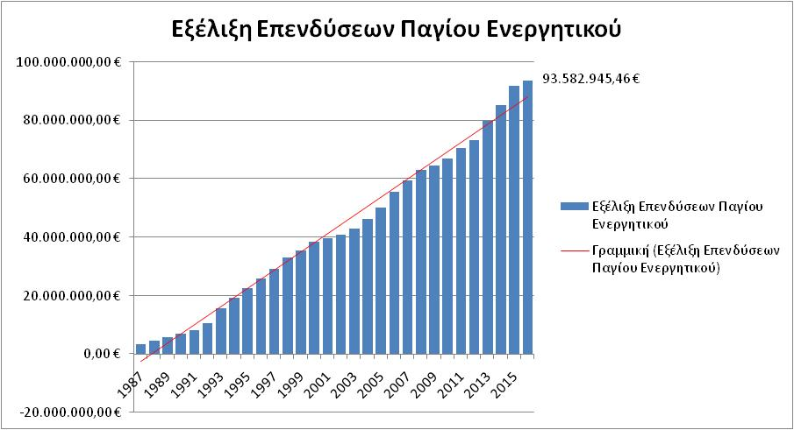

Slide 19
ΧΡΗΜΑΤΟΔΟΤΗΣΗ ΕΠΕΝΔΥΣΕΩΝ

Slide 20
ΜΗΚΗ ΔΙΑΧΕΙΡΙΖΟΜΕΝΩΝ ΔΙΚΤΥΩΝ
ΥΔΡΕΥΣΗ
Μήκος δικτύων Λαμίας (εσωτερικών και εξωτ) 367.000 μ
Εκτιμ. μήκος δικτύων των 60 οικισμών (εσωτερικών και εξωτερικών) : 245.000 μ
ΑΠΟΧΕΤΕΥΣΗ
Μήκος δικτύων Λαμίας (εσωτερικών και εξωτ) : 315.000 μ
Εκτιμ. μήκος δικτύων των οικισμών (εσωτερικών και εξωτερικών) : ΣΤΑΥΡΟΥ ΡΟΔΙΤΣΑΣ ΑΝΘΗΛΗΣ ΜΕΓ. ΒΡΥΣΗΣ ΑΓ. ΠΑΡΑΣΚΕΥΗΣ ΚΟΜΜΑΤΟΣ ΜΟΣΧΟΧΩΡΙΟΥ ΛΙΑΝΟΚΛΑΔΙΟΥ ΥΠΑΤΗΣ 80.000 μ
ΑΠΟΧΕΤΕΥΣΗ ΟΜΒΡΙΩΝ
Μήκος δικτύων ομβρίων: 62.000 μ

Slide 21
ΥΔΡΕΥΣΗ

Slide 22
ΑΠΟΧΕΤΕΥΣΗ

Slide 23
ΥΛΟΠΟΙΗΣΗ ΕΠΕΝΔΥΣΕΩΝ ΓΕΙΤΟΝΙΚΩΝ ΔΗΜΩΝ
Η Δ.Ε.Υ.Α.Λ. λόγω διαχειριστικής επάρκειας και τεχνογνωσίας ανέλαβε ως φορέας υλοποίησης με προγραμματικές συμβάσεις την κατασκευή των έργων αποχέτευση των Δήμων Στυλίδος και Μακρακώμης προϋπολογισμού 21.000.000 €
Κατασκευάστηκαν στη Στυλίδα
Ολοκλήρωση Εσωτερικού δικτύου αποχέτευσης
Αγωγός μεταφοράς λυμάτων στην Ε.Ε.Λ. Λαμίας
Κατασκευάστηκαν στο δήμο Μακρακώμης
Εσωτερικά δίκτυα αποχέτευσης Σπερχειάδας – Μακρακώμης
Ανακατασκευή Βιολογικού Καθαρισμού Σπερχειάδας – Μακρακώμης
Νέος Βιολογικός Καθαρισμός Αγ. Γεωργίου
Εκπόνηση μελέτης ίδρυσης ΔΕΥΑ Δελφών

Slide 24
ΕΠΕΝΔΥΣΕΙΣ ΣΕ ΝΕΕΣ ΤΕΧΝΟΛΟΓΙΕΣ
Συστήματα τηλελέγχου – τηλεχειρισμού σε
Δεξαμενές.
Ταχυδιυλιστήρια.
Δίκτυα ύδρευσης.
Αντλιοστάσια ύδρευσης και ακαθάρτων.
Βιολογικούς καθαρισμούς.
Χλωριωτές.
Συσκευές μέτρησης υπολειμματικού χλωρίου και θολότητας.

Slide 25
ΕΠΕΝΔΥΣΕΙΣ ΣΕ ΝΕΕΣ ΤΕΧΝΟΛΟΓΙΕΣ
Σύστημα διαχείρισης φρεατίων ομβρίων υδάτων.
Σύστημα τηλεπαρακολούθησης στόλου οχημάτων.
Διαδικτυακό σύστημα υποβολής αιτημάτων πολιτών.

Slide 26
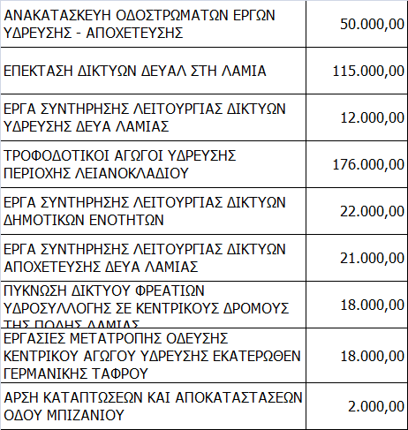
ΤΡΕΧΟΝ ΤΕΧΝΙΚΟ ΠΡΟΓΡΑΜΜΑ ΕΡΓΩΝ ΣΥΝΟΛΙΚΟ
Α. εργα με σύμβαση

Slide 27
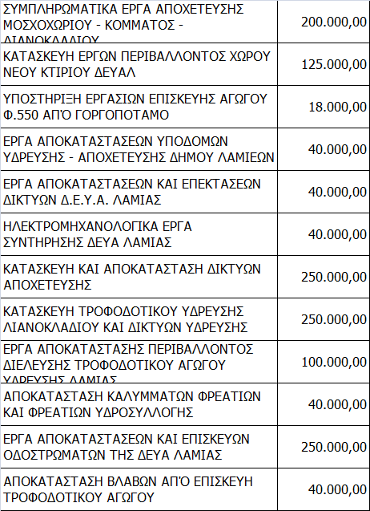
ΤΡΕΧΟΝ ΤΕΧΝΙΚΟ ΠΡΟΓΡΑΜΜΑ ΕΡΓΩΝ
Β. νέα έργα προς σύμβαση

Slide 28
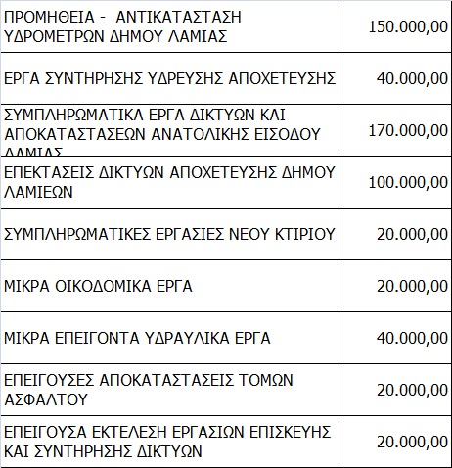
ΤΡΕΧΟΝ ΤΕΧΝΙΚΟ ΠΡΟΓΡΑΜΜΑ ΕΡΓΩΝ
Β. νέα έργα προς σύμβαση (συνέχεια)

Slide 29
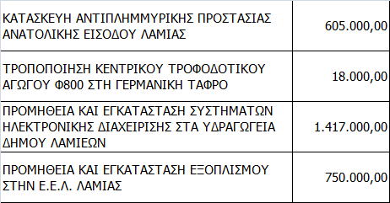
ΤΡΕΧΟΝ ΤΕΧΝΙΚΟ ΠΡΟΓΡΑΜΜΑ ΕΡΓΩΝ
ΧΡΗΜΑΤΟΔΟΤΟΥΜΕΝΑ ΕΡΓΑ :

Slide 30
ΠΕΡΙΒΑΛΛΟΝΤΙΚΑ ΖΗΤΗΜΑΤΑ
Η επιχείρηση έχοντας ως βασικές της δραστηριότητες την διαχείριση διανομή και προστασία του φυσικού πόρου του νερού καθώς και την προστασία του περιβάλλοντος:
Αναγνωρίζει τις υποχρεώσεις της απέναντι στο περιβάλλον και της ανάγκης συνεχούς βελτίωσης των περιβαλλοντικών επιδόσεών της, έτσι ώστε να επιτυγχάνει μια ισορροπημένη οικονομική ανάπτυξη σε αρμονία με την προστασία του περιβάλλοντος.
Για το σκοπό αυτό εφαρμόζει σταθερά τα ακόλουθα:

Slide 31
ΠΟΙΟΤΗΤΑ ΠΟΣΙΜΟΥ ΝΕΡΟΥ
Από το Χημικό Εργαστήριο της Δ.Ε.Υ.Α. Λαμίας πραγματοποιούνται ετησίως έλεγχοι για την ποιότητα του πόσιμου νερού που αφορούν τη Δοκιμαστική Παρακολούθηση και αναλύσεις ελέγχου του υπολειμματικού χλωρίου (περίπου 1150 ετησίως).
Οι παράμετροι που αφορούν την Ελεγκτική Παρακολούθηση, με βάση τη Νομοθεσία, καλύπτονται από διαπιστευμένο εργαστήριο, το οποίο ελέγχει 45 περίπου δείγματα ετησίως.

Slide 32
ΠΟΙΟΤΗΤΑ ΠΟΣΙΜΟΥ ΝΕΡΟΥ
Λειτουργούν, για την παρακολούθηση σε πραγματικό χρόνο, τρεις αναλυτές υπολειμματικού χλωρίου και δύο συσκευές θολότητας.
Πραγματοποιούνται καθαρισμοί δεξαμενών και δικτύων ύδρευσης.

Slide 33
ΕΛΕΓΧΟΣ ΛΕΙΤΟΥΡΓΙΑΣ Ε.Ε.Λ.
Οι έλεγχοι αφορούν την παρακολούθηση της απόδοσης του Βιολογικού Καθαρισμού της Λαμίας. Εξετάζονται από το εργαστήριο της Δ.Ε.Υ.Α.Λ.:
Τα ποιοτικά χαρακτηριστικά των ανεπεξέργαστων λυμάτων και των επεξεργασμένων εκροών
Επικουρικά πραγματοποιούνται έλεγχοι ποιότητας εκροών και από διαπιστευμένο εργαστήριο.

Slide 34
ΕΛΕΓΧΟΣ ΠΟΙΟΤΗΤΑΣ ΝΕΡΟΥ ΑΠΟΔΕΚΤΗ
Η Δ.Ε.Υ.Α.Λ. πραγματοποιεί ετησίως ελέγχους της ποιότητας του αποδέκτη της Ε.Ε.Λ. Λαμίας που είναι η Γερμανική Τάφρος καθώς και των νερών του Σπερχειού και του Μαλιακού Κόλπου σε απόσταση από την ακτή 2nmi.
Τα τελευταία χρόνια, το πρόγραμμα ελέγχου υλοποιείται με προγραμματική σύμβαση από το Ε.Μ.Π. τμήμα Υδραυλικών Πόρων Εργαστήριο Υγειονομικής Τεχνολογίας και παράγονται συγκριτικές χρονοσειρές ποιοτικών χαρακτηριστικών.

Slide 35
ΕΦΑΡΜΟΓΗ ΙΛΥΟΣ ΣΕ ΓΕΩΡΓΙΚΕΣ ΚΑΛΛΙΕΡΓΕΙΕΣ
Η Δ.Ε.Υ.Α.Λ. μετά από συνεργασία με το φορέα του Υπουργείου Αγροτικής Ανάπτυξης και Τροφίμων «ΕΛ-ΓΟ ΔΗΜΗΤΡΑ» εφαρμόζει ως βελτιωτικό εδάφους την αφυδατωμένη ιλύ της Ε.Ε.Λ. Λαμίας σε γεωργικές εκτάσεις σε καλλιέργειες βάμβακος της ευρύτερης περιοχής.

Slide 36
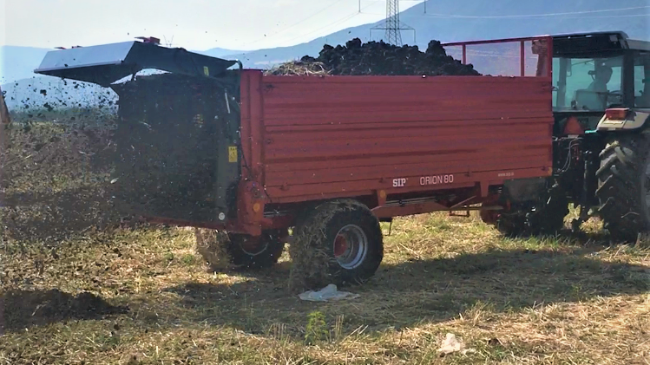
ΕΦΑΡΜΟΓΗ ΣΕ ΑΓΡΟ

Slide 37
ΔΙΑΧΕΙΡΙΣΗ ΠΑΡΑΓΟΜΕΝΩΝ ΣΤΕΡΕΩΝ ΑΠΟΒΛΗΤΩΝ
Η Δ.Ε.Υ.Α.Λ. κατά την κατασκευή και ανακατασκευή δικτύων συγκεντρώνει και προωθεί προς ανακύκλωση όλα τα άχρηστα υλικά αποξήλωσης.

Slide 38
ΠΟΛΙΤΙΚΗ ΠΡΟΣΤΑΣΙΑ
Η ΔΕΥΑΛ συμμετέχει ενεργά στην αντιμετώπιση ακραίων καιρικών φαινομένων με:
Προσωπικό
Χωματουργικά μηχανήματα
Βυτιοφόρα αποφρακτικά οχήματα
Εκχιονιστικά οχήματα,
Ενισχυόμενη και με δύο αναδόχους σε επιφυλακή

Slide 39
ΤΙΜΟΛΟΓΙΑΚΗ ΠΟΛΙΤΙΚΗ
Η τιμολογιακή πολιτική που εφαρμόζει η Δ.Ε.Υ.Α.Λ. λαμβάνει υπόψη ιδιαίτερα χαρακτηριστικά των καταναλωτών και διαμορφώνεται ως εξής:
Ενιαίο τιμολόγιο στην Πόλη της Λαμίας.
Ενιαίο τιμολόγιο στις τοπικές κοινότητες.
Η εφαρμογή του τιμολογίου είχε θεαματικά αποτελέσματα στην εκλογίκευση της κατανάλωσης αποδεικνύοντας τη μεγάλη σχέση ελαστικότητας μεταξύ κατανάλωσης / τιμής του νερού.

Slide 40
Τέλος, στον παρακάτω πίνακα 6. απεικονίζεται το μέσο έσοδο ανά κυβικό μέτρο τιμολογημένης κατανάλωσης του Α’ εξαμήνου των ετών 2016 και 2017, για τις κυριότερες κατηγορίες τιμολογίων, χωριστά για την πώληση νερού, τα δικαιώματα χρήσης υπονόμων και το σύνολο πώλησης νερού και δικαιωμάτων χρήσης υπονόμων:
6. Μέσο Έσοδο Πώλησης Νερού, Χρήσης Υπονόμων και Συνόλου Πώλησης Νερού και Χρήσης Υπονόμων/m3, κατά Γενική Κατηγορία Τιμολογίου
 | 2017 |  |  | 2016
Τιμολόγιο Πώλησης Νερού | Πώληση Νερού | Χρήση Υπονόμων | Πώληση Νερού & Χρήση Υπονόμων | Πώληση Νερού | Χρήση Υπονόμων | Πώληση Νερού & Χρήση Υπονόμων
Γενικό | 0,76 | 0,42 | 1,18 | 0,75 | 0,42 | 1,18
Βιομηχανικό ‐ Επαγγελματικό | 0,81 | 0,32 | 1,12 | 0,80 | 0,32 | 1,12
Ενίσχυση Δικτύου | 0,49 | 0,00 | 0,49 | 0,49 | 0,00 | 0,49
Δημοσίου ‐ ΟΤΑ | 1,01 | 0,38 | 1,39 | 1,01 | 0,40 | 1,41
Λοιπά τιμολόγια | 0,39 | 0,00 | 0,39 | 0,43 | 0,00 | 0,43
Σύνολο | 0,71 | 0,32 | 1,027 | 0,71 | 0,32 | 1,036
ΠΗΓΗ: ΕΥΔΑΠ

Slide 41
ΣΥΓΚΡΙΤΙΚΟΣ ΠΙΝΑΚΑΣ ΔΕΥΑΛ - ΕΥΔΑΠ
Χρήσεις | Λαμία | Καποδίστριας | Καλλικράτης | ΕΥΔΑΠ
Οικιακό | 1,14 | 0,46 | 0,45 | 1,18
Γενικό | 1,15 | 0,51 | 0,46 | 1,18

Slide 42
ΚΟΙΝΩΝΙΚΗ ΠΟΛΙΤΙΚΗ
Η Δ.Ε.Υ.Α.Λ. δεν ξέχασε ποτέ τον κοινωνικό της ρόλο. Οι παρακάτω πολιτικές αποδεικνύουν την κοινωνική διάσταση των αποφάσεων της.
Εφαρμόζει κλιμακωτό τιμολόγιο έτσι ώστε οι καταναλωτές να επιβαρύνονται ανάλογα με την σπατάλη, ή εξοικονόμηση της κατανάλωσης.
Εφαρμόζει κοινωνικό τιμολόγιο στο οποίο εντάσσονται
ΑΤΟΜΑ ΜΕ ΧΑΜΗΛΟ ΕΙΣΟΔΗΜΑ.
ΤΡΙΤΕΚΝΟΙ
ΠΟΛΥΤΕΚΝΟΙ
ΜΑΚΡΟΧΡΟΝΙΑ ΑΝΕΡΓΟΙ
ΑΤΟΜΑ ΜΕ ΑΝΑΠΗΡΙΑ
ΑΤΟΜΑ ΠΟΥ ΤΑ ΒΑΡΥΝΟΥΝ ΠΡΟΣΤΑΤΕΥΟΜΕΝΑ ΜΕΛΗ ΜΕ ΑΝΑΠΗΡΙΑ
ΑΤΟΜΑ ΠΟΥ ΧΡΗΖΟΥΝ ΜΗΧΑΝΙΚΗΣ ΥΠΟΣΤΗΡΙΞΗΣ
Πρώτη η Δ.Ε.Υ.Α.Λ. ενσωμάτωσε στην τιμολογιακή της πολιτική έκπτωσης εμπρόθεσμης είσπραξης σε ποσοστό 7% σε όλους τους καταναλωτές.
Επέκταση του χρόνου πίστωσης
Ρυθμίσεις ανεξόφλητων λογαριασμών

Slide 43
ΕΙΣΠΡΑΞΗ ΤΕΛΩΝ
Η είσπραξη των λογαριασμών τελών ύδρευσης-αποχέτευσης από όλους τους καταναλωτές, αποτελεί οριζόντια υποχρέωσή τους και δίκαιη αντιμετώπιση της επιχείρησης απέναντί τους.
Η είσπραξη των τελών αποτελεί ταυτόχρονα την αναγκαία και ικανή συνθήκη για την βιωσιμότητα της επιχείρησης.

Slide 44
ΜΕΣΗ ΠΕΡΙΟΔΟΣ ΕΙΣΠΡΑΞΕΩΣ ΤΩΝ ΑΠΑΙΤΗΣΕΩΝ

Slide 45
ΠΟΛΙΤΙΚΗ ΕΙΣΠΡΑΞΗΣ
Ενημέρωση μέσω του λογαριασμού για προηγούμενα χρέη, τηλεφωνική ειδοποίηση
Ρύθμιση – διακανονισμός οφειλών
Προσωρινή διακοπή
Οριστική διακοπή
Παρακράτηση ενημερότητας
Εξώδικες ειδοποιήσεις
Συνδυασμός των παραπάνω

Slide 46
ΕΝΙΣΧΥΣΗ ΠΟΛΙΤΙΚΗΣ ΕΙΣΠΡΑΞΗΣ
Αύξηση αριθμού εργαζομένων στο μόνιμο συνεργείο διακοπών
Καθορισμός κριτηρίων οφειλετών προς διακοπή
Τοποθέτηση γραπτής ειδοποίησης στο υδρόμετρο του οφειλέτη
Καθημερινός έλεγχος αποτελεσματικότητας συνεργείου και ανταπόκρισης οφειλετών
Έλεγχος για αυθαίρετη επανασύνδεση

Slide 47
Η ΦΙΛΟΣΟΦΙΑ ΤΗΣ ΔΕΥΑ ΛΑΜΙΑΣ ΓΙΑ ΤΗΝ ΕΙΣΠΡΑΞΗ ΤΩΝ ΟΦΕΙΛΩΝ
Δημοτική αρχή, Διοίκηση, Διεύθυνση και Εργαζόμενοι της ΔΕΥΑΛ, συμφωνούμε στην εξής αρχή:
Κανένας δημότης – καταναλωτής δεν μένει χωρίς νερό εφόσον ενδιαφερθεί να αντιμετωπίσει το χρέος του, που σημαίνει ότι προσπαθούμε και βρίσκουμε λύσεις που να ανταποκρίνονται στις δυνατότητες των δημοτών-καταναλωτών :
Εντός του πλαισίου των αποφάσεων του Δ.Σ.
Των κοινωνικών κριτηρίων ενταγμένων ευπαθών καταναλωτών.

Slide 48
ΕΡΓΑΖΟΜΕΝΟΙ ΔΕΥΑΛ
Η Δημοτική Επιχείρηση βρίσκεται σήμερα στο 36ο χρόνο λειτουργίας της, έχει απομακρυνθεί από τις αδυναμίες της νηπιακής της ηλικίας και διαθέτει σημαντική ωριμότητα σε όλα τα επίπεδα πλην του ανθρώπινου δυναμικού που λόγω των μνημονιακών απαγορεύσεων στις προσλήψεις σε συνδυασμό με τις αυξημένες ανάγκες της διοικητικής – εδαφικής επέκτασης στα νέα όρια του Καλλικρατικού Δήμου καθώς και τις σημαντικές αποχωρήσεις λόγω συνταξιοδότησης (25 αποχωρήσεις από το 2010 μέχρι σήμερα) έχουν οδηγήσει τον αριθμό του προσωπικού κάτω του ορίου ασφάλειας, η δε συνεχιζόμενη αποτελεσματικότητα οφείλεται στην εμπειρία των στελεχών σε όλα τα επίπεδα, στην πέραν των ορίων προσπάθεια των εργαζομένων καθώς και στην ενσωμάτωση τεχνολογίας αιχμής για την λειτουργία και διαχείριση των δικτύων και υποδομών. Ο δείκτης εξυπηρετούμενων κατοίκων ανά εργαζόμενο σήμερα ανέρχεται στους 1.185 κατοίκους ανά εργαζόμενο (76.000 κάτοικοι / 64 εργαζόμενοι) όταν το 2000 ήταν 705 κάτοικοι ανά εργαζόμενο.

Slide 49
ΕΥΧΑΡΙΣΤΟΥΜΕ

